Slide 1
Mgr. Ivana Zelenková 5.2.2014, Dějepis 9
DOMÁCÍ A ZAHRANIČNÍ ODBOJ
Češi nevzdávali situaci, někteří odcházeli do zahraničí- vznik domácího i zahraničního odboje
- Podzim 1939 – český odboj- předpoklad obnovy československého státu
- E.Beneš v exilu v Londýně- začal pracovat v prospěch Československé republiky.

Slide 2
OBČANSKÝ ODBOJ
Odbojáři přešli k PARTYZÁNSKÉ formě odporu, sabotáže zbrojní výroby, záškodnické akce, zpravodajská činnost,vydávání ilegálních tiskovin
Domácí odboj- vojen.organizace-“Obrana národa“, petiční výbor „Věrni zůstaneme“,později sjednoceny v Ústřední vedení odboje domácího.
Komun.strana tvrdě pronásledována-činnost řízena ilegálním ústředním výborem.

Slide 3
VLÁDA V EXILU
Listopad 1939 vznikl v Paříži Československý národní výbor-ústředí zahraničního odboje
Červenec 1940 – změna na Prozatimní československé státní zřízení na britské půdě- tvořila ji prozatimní vláda v čele s J.Šrámkem, prezidentem byl E. Beneš
Kontakt s domovem zajišťovalo rozhlasové vysílání.Druhé centrum zahr.odboje- MOSKVA
Vznik československých vojenských jednotek

Slide 4
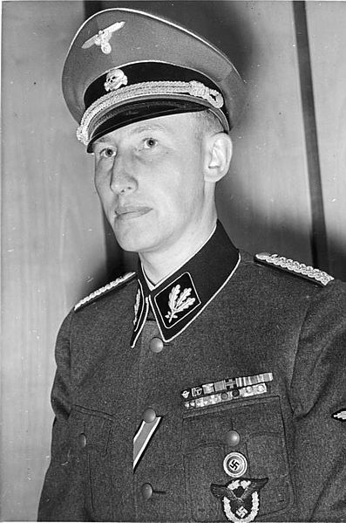
17.Listopad 1939
28.říjen – den vzniku Českoslov.republiky- se stal v r. 1939 dnem protestu proti okupaci-demonstrace v Praze
Reakce – zatýkání, koncentrační tábory, uzavření vysokých škol 17.11.1939 - dnes Mezinárodní den studentstva
Podzim 1941-nový protektor Reinhard Heydrich-brutální represe, stanné právo,popravy,konc.tábory-vykonavatel „konečného řešení židovské otázky“
27.5.1942- atentát- Jozef Gabčík,Jan Kubiš, parašutisté z Londýna
Obr.č.1

Slide 5
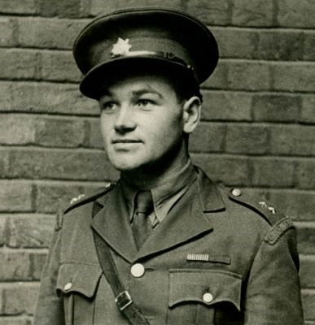
HEYDRICHIÁDA
Německá pomsta-tzv. Heydrichiáda-popravy,perzekuce, koncentrační tábory
Vymazání obcí Lidic a Ležáků z povrchu- muži nad 15 let- popraveni, ženy a děti- koncentrační tábory- likvidace
Ohlas a podpora Československa v zahraničí, protektorátní vláda –loutky-vláda kolaborantská
Obr.č.2-Jozef Gabčík
Obr.č.3 Jan Kubiš

